Slide 1
2022届毕业生党员
接转组织关系工作通知

Slide 2
毕业生党员党组织关系转接简要流程
1.党员本人询问对方单位组织关系接收信息（请再三确认）
2.党员本人在组工系统中申请转出，并填写党组织关系转出EXCEL（3.30日前）
3.支部书记将转出EXCEL信息汇总，打印粘贴22年支部手册中
4.关系转出信息汇总表电子稿及本人签字的纸质版交给宗老师（4.1日前）
5.组织员张老师办理网上转接后，支部书记以支部为单位至A18-516领取纸质介绍信及党员信息签字表（带回找党员签字确认）
6.党员信息签字表签字完毕交回A18-516张老师处
7.办理完毕所有毕业流程及党组织关系转接流程后，宗思雨老师将党员档案移交给毕业生辅导员，和人事档案一同寄送。

Slide 3
1.党员本人询问对方单位组织关系接收信息（请再三确认）
就业
1．对已落实工作单位的毕业生党员，本人应提供：
①接收其组织关系的支部所在上级党组织准确名称（即介绍信抬头），
②全国库转接党组织关系的（主要是省内），则需要提供接收支部的准确名称。
2．对尚未落实工作单位的毕业生党员，可将组织关系转移到其本人或父母居住的街道、乡镇党组织，也可随同人事关系转移到政府人事（劳动）部门所属的人才（劳动）服务机构党组织。
如人事关系保留在南京市，需提前征得江苏省高校招生就业指导服务中心同意后方可将党员组织关系转入（江苏省人才服务中心和南京市人才服务中心一般只代管人事档案，不接收党员组织关系），介绍信抬头填写“江苏省教育工委组织处”。

Slide 4
1.党员本人询问对方单位转出地点和介绍信抬头信息（请再三确认）
升学——国内
3. 留在本院学习或者工作的毕业生党员，不必开具介绍信，进行网上转接。
接收支部为——中共南京航空航天大学航空学院临时党支部
4. 本校外院读研提供学院接收关系的支部名称
5. 外校读研按照升学学校要求办理党组织关系转接
TIPS：本院升学的请各支部做好积极分子、发展对象的材料交接

Slide 5
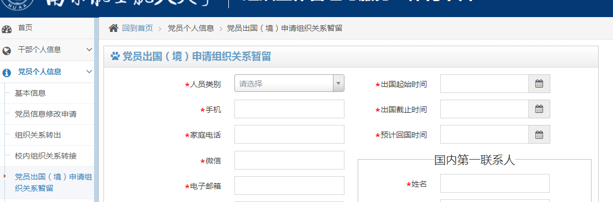
1.党员本人询问对方单位转出地点和介绍信抬头信息（请再三确认）
升学——国外
出国（境）毕业生党员，建议将党组织关系转接到街道、社区。
若因特殊情况，可以申请将组织关系保留在原就读党组织，根据中组部《关于做好高校毕业生党员组织关系管理工作的通知》要求，保留时间一般不超过5年。
党员出国（境）前，必须向学院党委提交保留组织关系的书面申请（附件2），说明学习地点、时间、留学方式、联系方式、境内联系人等情况，经学院党委审批后，报党委组织部登记备案。
并登录组工系统(zg.nuaa.edu.cn)——个人信息——党员出国(境)申请组织关系暂留 模块提交申请信息

Slide 6
1.党员本人询问对方单位转出地点和介绍信抬头信息（请再三确认）
注意事项
组织关系在省内进行接转的，组织关系接收部门必须详细到支部：如中共南京航空航天大学航空宇航学院17硕士直升机支部委员会
组织关系转往浙江、安徽、贵州、四川的，请务必询问清楚用人单位，是否需要全国库转接，如需要，组织关系接收部门必须详细到支部：如中共南京航空航天大学航空宇航学院17硕士直升机支部委员会

Slide 7
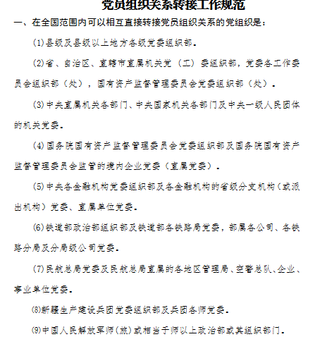
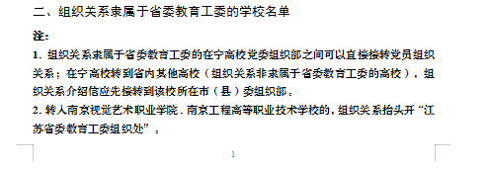
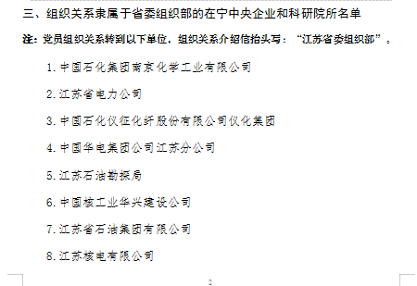

Slide 8
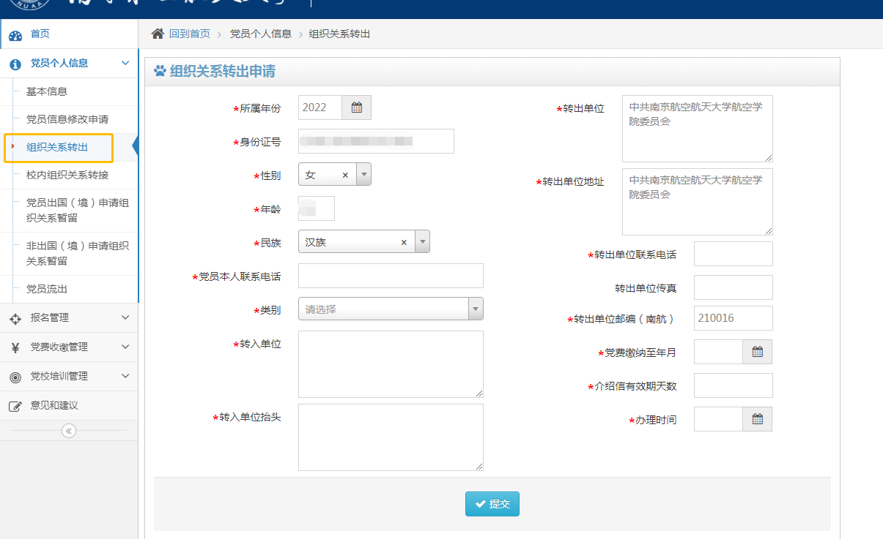
2.党员本人在组工系统中申请转出，并填写党组织关系转出EXCEL
登录组工系统(zg.nuaa.edu.cn)——个人信息——组织关系转出 模块提交申请信息
电话：02584892151
传真：02584891422
缴费年月：2022年4月
有效天数：省外90天，省内60天市内30天，校内10天

Slide 9
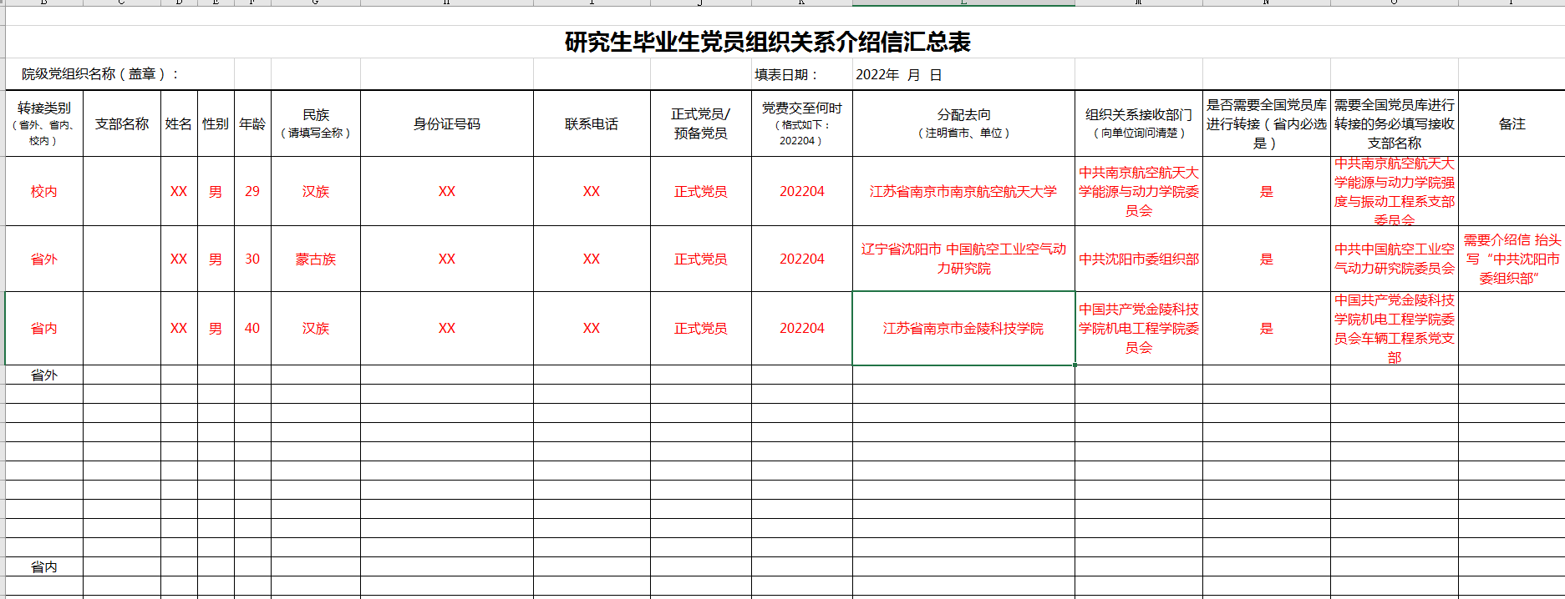
2.党员本人在组工系统中申请转出，并填写党组织关系转出EXCEL

Slide 10
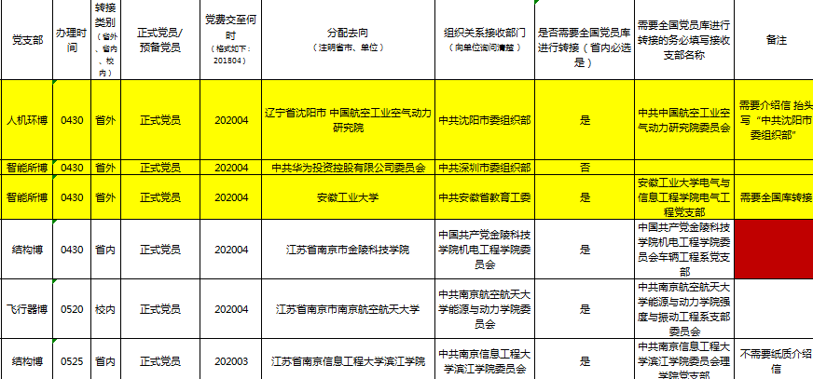
2.党员本人在组工系统中申请转出，并填写党组织关系转出EXCEL
错误

Slide 11
5.组织员老师办理网上转接、纸质介绍信
全国库转接（院党委统一操作）
对要求通过“全国党员管理信息系统”进行转接的单位（一般为江苏、浙江、安徽、贵州、四川），可直接通过“组织关系转接子系统”将党员转到具体党支部，校组织部将根据各院级党组织提交的《毕业生党员组织关系介绍信汇总表》进行审核并转出。对转往浙江、安徽、贵州、四川的毕业生党员，由学院党委向党员本人提供系统里党员身份“唯一查询码”。
对未要求通过“全国党员管理信息系统”进行转接的单位，各学院党委向党员开具纸质组织关系介绍信，并在收到纸质介绍信回执后，在“全国党员管理系统”中对相关党员组织关系进行操作。持纸质组织关系介绍信的毕业生党员应在将组织关系转到新的党组织后，及时向原所在党组织寄回介绍信回执。

Slide 12
党员组织关系介绍信原则上一人一份。无特殊情况不予重开或补开
超过6个月未接转党员组织关系的，不再补转。
1．若因转入党组织调整而需要重新开具的，应在介绍信有效期内，持原介绍信到原学院党委，经核实清楚后，交回原介绍信，填写《党员组织关系介绍信重开登记表》（附件3），才可以重新开具，原介绍信作废，并做好信息登记。
2．若丢失补办，丢失人应在介绍信有效期内，携带情况说明报告到原学院党委申请，经核实清楚后，填写《党员组织关系介绍信丢失补办登记表》（附件4），方可补办，并做好信息登记。

Slide 13
3月31日前本人完成组工系统转出申请。
4月1日中午12点前支部书记以支部为单位将组织关系转出EXCEL汇总表发至zongsiyu@nuaa.edu.cn ，将党员本人签字的EXCEL汇总表交至A18-515
4月6日下午可至A18-516张老师处领取纸质介绍信及党员信息签字表
4月12日下午将签完字的签字表交回A18-516

